Slide 1
TRABAJO DE ARTE 4 BÁSICO A-B
Objetivo Dibujar muestras la cerámica del arte precolombino
Profesor Jaime Letelier Ulloa
jletelier@colegiosannicolas.cl

Slide 2
Definición de escultura precolombina
.
La cerámica Precolombina es toda cerámica producida por pueblos del continente americano antes de la llegada de los europeos a América.​Tiene al menos 7500 años de historia de las Américas.

Slide 3
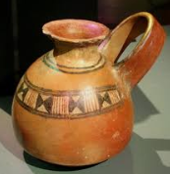
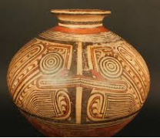
Muestra de escultura precolombina

Slide 4
Video recomendado https://www.youtube.com/watch?v=CySYbNyT6hE

Slide 5
instrucciones de la tarea 1.-Poner el cuaderno horizontalmente y escribir la fecha,el título y objetivo 2-.-Ver el power diapo 3 y el video de la diapositiva 4 y elegir una muestra se cerámica precolombina 3.-Una vez que eliges una ,lo copias o replicas en tu croquera 4.-Debes usar el ancho y alto de tu hoja ,para tu dibujo 5.-Pintarlo con los colores originales de cerámica que elegiste 6.-Cuando lo termines te preocupas de enviarlo a mi correo que está en la ´diapo 1

